Slide 1
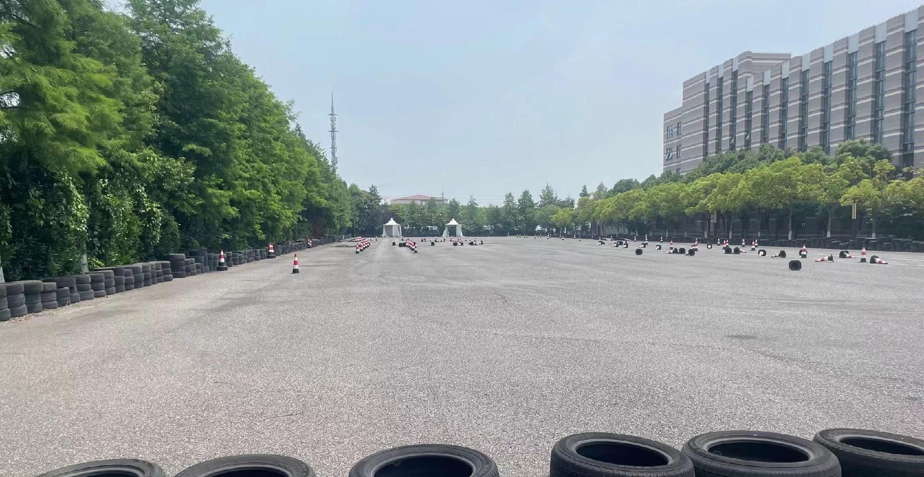
上海大众培训中心试驾场地
上海大众培训中心试驾场地位于嘉定区外冈镇恒裕路580号，是一家集会务、培训、餐饮、住宿为一体的“酒店式”培训管理公司。公司总投资约一亿多元，占地2.8515万平米，建筑面积15309.77平米。

Slide 2
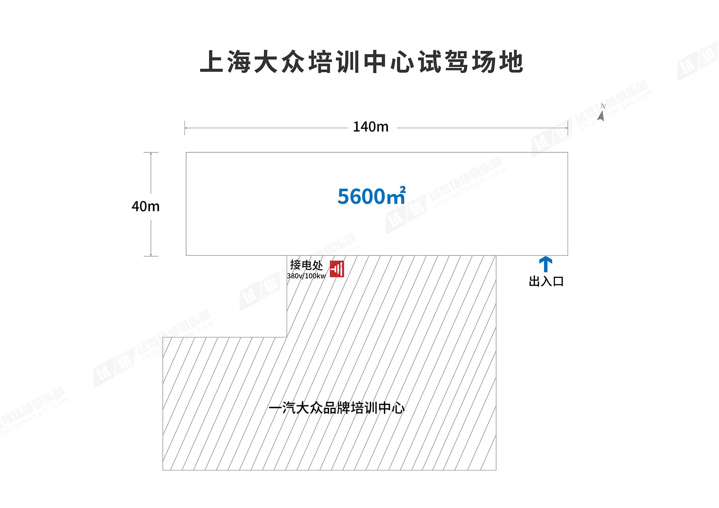
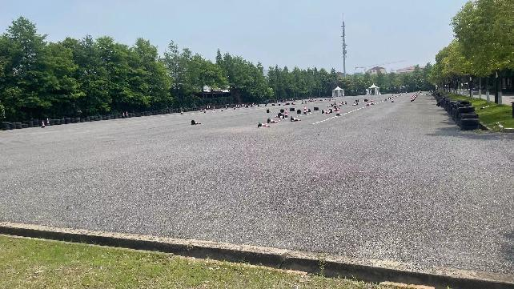
场地费用：2万/天
场地面积：长140m 宽40m 总面积5600㎡ 全封闭
供电供水：380v/100kw 方便接水 固定洗手间
配套设施：停车位

Slide 3
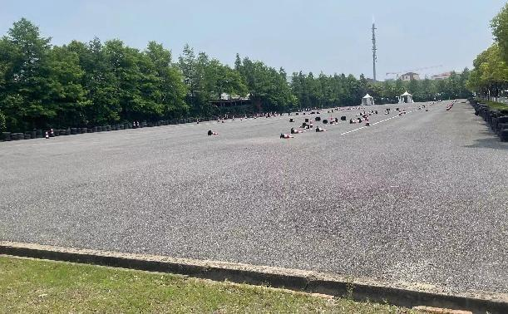

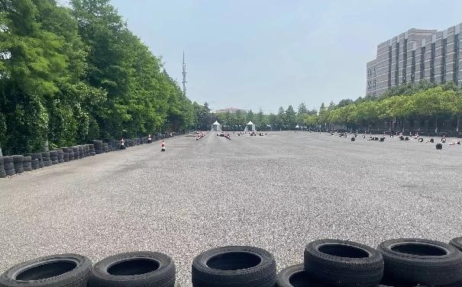
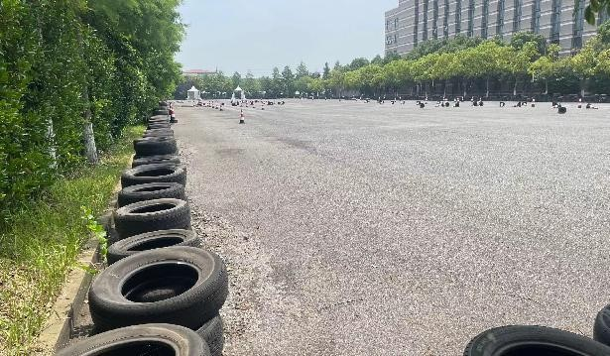
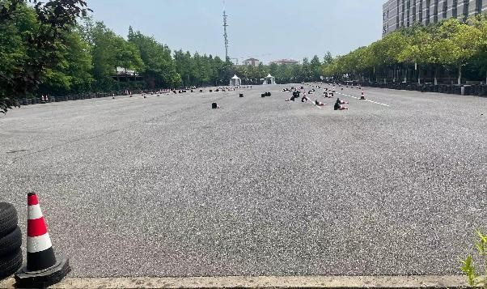
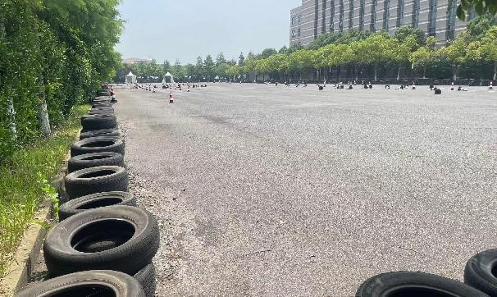
场地实景图
场地实景图
场地实景图
场地实景图
场地实景图
场地实景图

